Slide 1
Программа по Устойчивой Энергетике для Центральнй Азии: Возобновляемые Источники Энергии и Энергоэффективность (CASEP)
Возможности МКУР для развития ВИЭ&ЭЭ
в Центральной Азии
__________________________
Булат Ессекин, эксперт проекта
МКУР, Душанбе, 24-28 ноября 2014

Slide 2
Содержание презентации
Общие тенденции развития и текущая ситуация
Рекомендации по развитию ВИЭ и ЭЭ в ЦА:
при существующем статусе МКУР
при реформировании системы МКУР
при реформировании общей системы управления ООС в ЦА

Slide 3
Исторические тенденции и текущая ситуация
В последние десятилетия экономический рост в мире достигался за счет природного капитала
Ценности сформированы, но природные ресурсы сильно истощены, а цены выросли
Это привело к уязвимости экономик, росту конфликтов и снизило эко-устойчивость

Slide 4
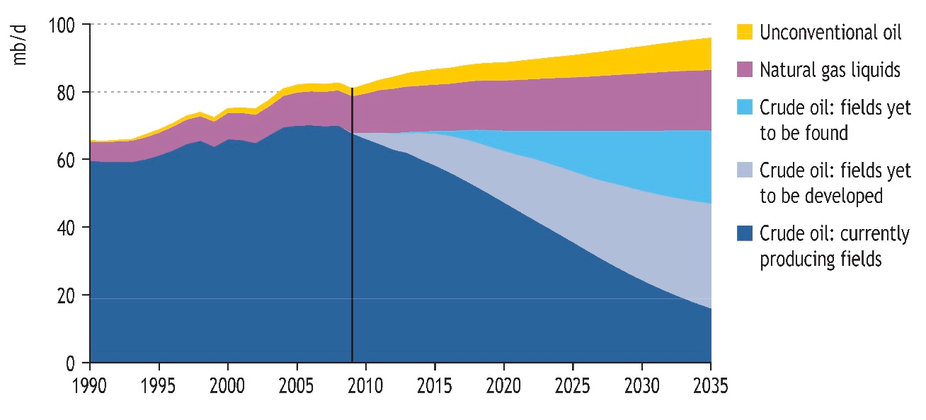
Добыча и цены на нефть
Номинальная стоимость
Цена с учетом инфляции

Slide 5
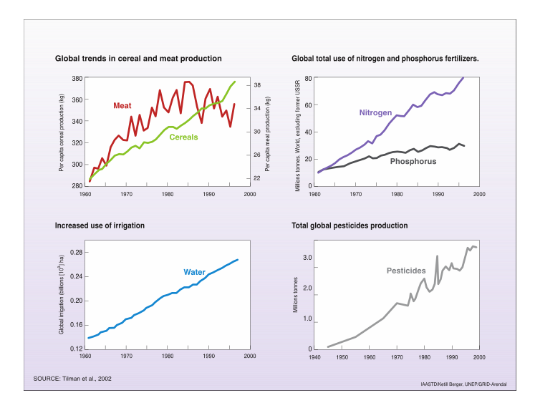
Сельское хозяйство
Мировая тенденция в производстве зерновых и мяса Мировое общее потребление азота и фосфатных удобрений
мясо
Азот
фосфор
Зерновые
Увеличение применения ирригации Общее мировое производство пестицидов
Вода
Пестициды

Slide 6
Цены на пищевые продукты
+100%
Индекс цен на пищевые продукты
Индекс цен на нефть

Slide 7
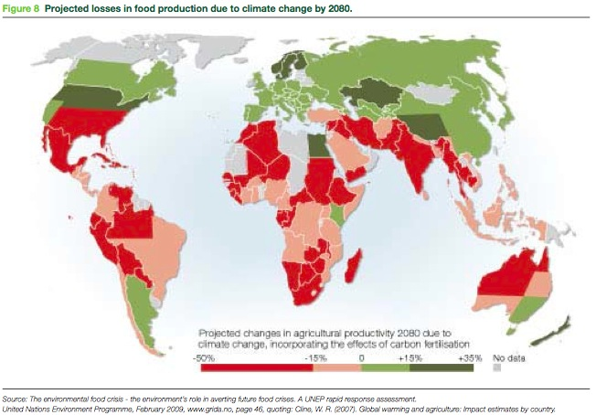
Безопасность пищевых продуктов
Рисунок 8 Прогнозируемые потери производства пищевых продуктов из-за изменения климата до 2080 года.
2080
-50%
-15%
0%
+15%
+35%

Slide 8
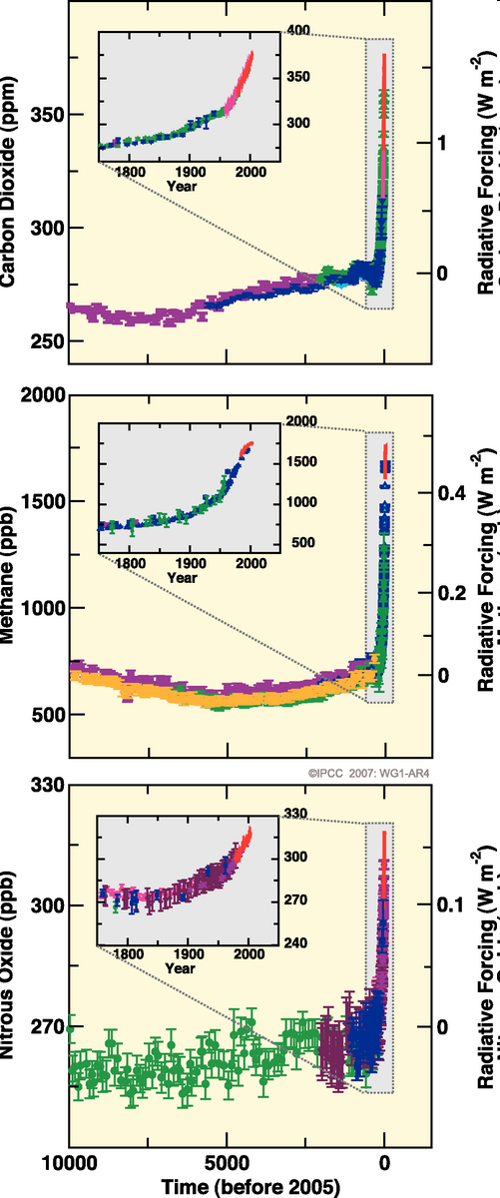
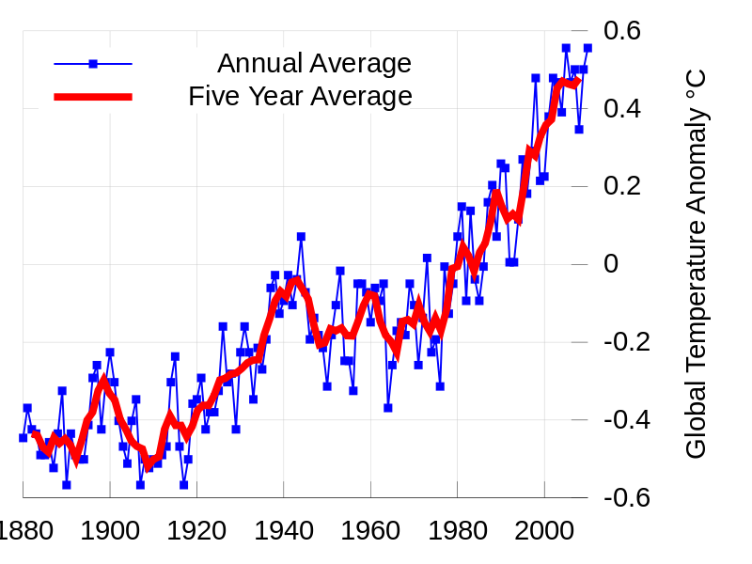
Приборная запись глобальной температуры ; NASA
УВЕЛИЧЕНИЕ ПАРНИКОВЫХ ГАЗОВ И ПОВЫШЕНИЕ ТЕМПЕРАТУРЫ – ОТ ПРОШЛОГО К НАСТОЯЩЕМУ TEMPERATURE – PAST TO PRESENT
IPCC, 2007

Slide 9
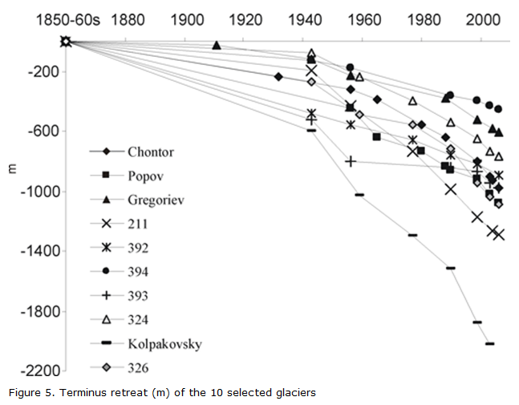
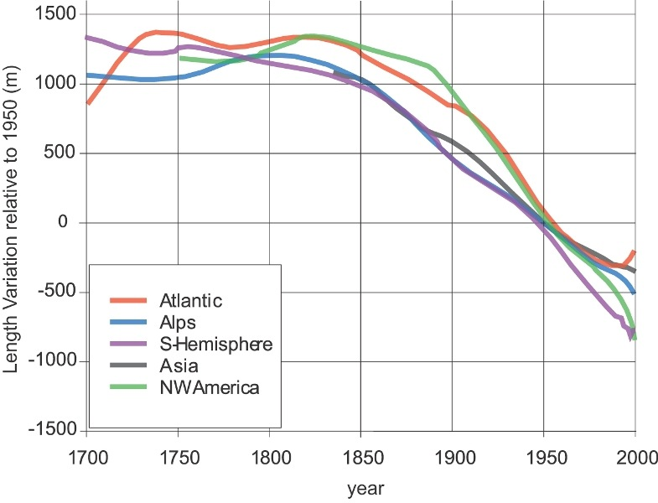
Изменение климата: сокращение ледников
Отступание ледников в Кыргызстане / С. Кутузов, М.Шахгеданова 2009
Отступание ледников в мире / UNEP

Slide 10
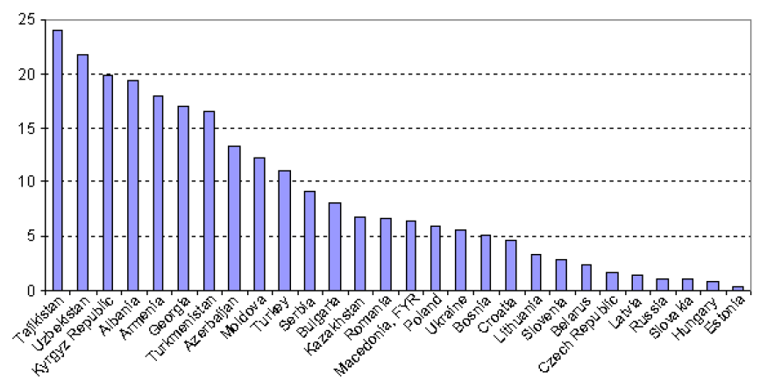
Сводный индекс уязвимости при изменении климата

Slide 11
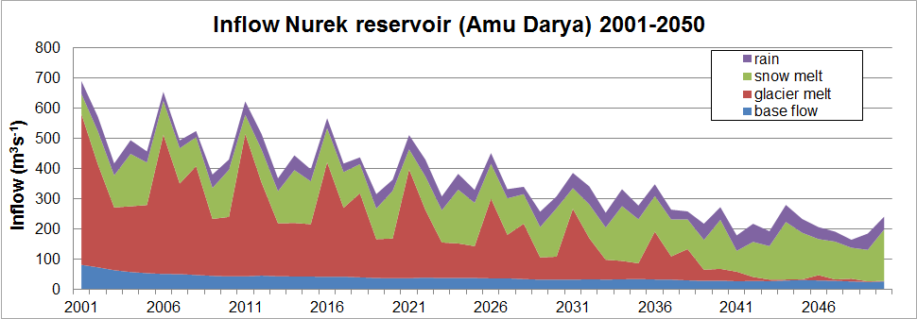
Резервуар Нурек (Аму-Дарья): Таяние ледника играет важную роль в текущей ситуации, но ведет к значительному снижению общего стока в перспективе
Проект АБР

Slide 12
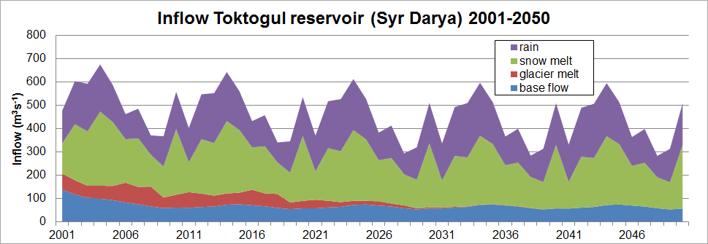
Резервуар Токтогуль (Сыр-Дарья)
Проект АБР

Slide 13
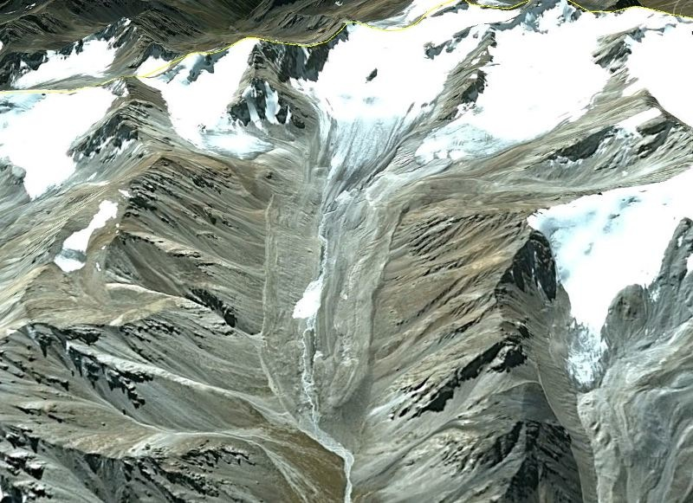
Кыргызстан/Kазахстан – таяние ледников на юге Алматы
(видимый след ледниковых отложений 1850)

Slide 14
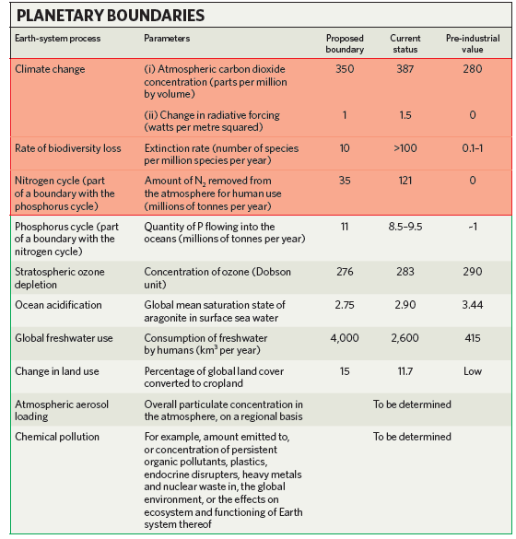
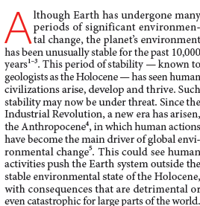
Достижение планетарных границ
Результат: Предложен новый подход к определению предпосылок для развития человека
Пересечение определенных биофизических порогов может привести к катастрофическим последствиям
Три из девяти связанных между собой планетарных границ уже нарушены
Publication by Rockstrom et al. “A safe operating space for humanity”
Rio+20, 15 mei 2012

Slide 15
Всемирный саммит Рио+20: переход к зеленой экономике

Slide 16
РИО+20:«Будущее которого мы хотим»
Технологии
72. …«Мы предлагаем правительствам сообразно обстоятельствам создавать благоприятные условия стимулирования экологически безопасных технологий, исследований и разработок и инновационной деятельности, том числе в поддержку зеленой экономики»

Slide 17
Ветроэнергетика в ЕС: прогноз и факт
Прогнозы IEA, 2002 г.
Факт
Источник: На основании данных Всемирного Банка (2013г.), Зеленое свечение: экономические выгоды от предотвращения изменения климата.

Slide 18
Потенциал в ЦА для деятельности по развитию ВИЭ и ЭЭ

Slide 19
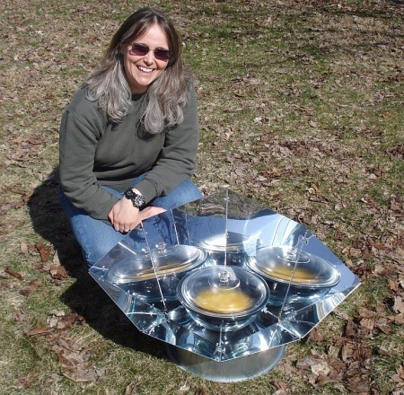
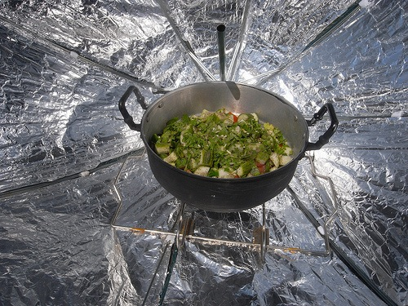
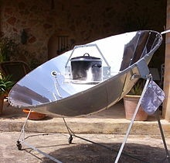
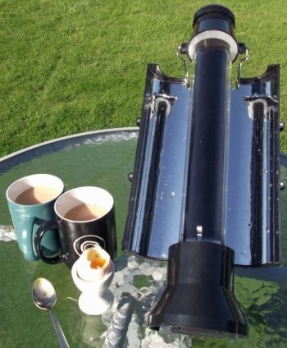
Доступные технологии для массового распространения
Простейшие конструкции солнечных печей. Достаточно обклеить вогнутую поверхность, например, зонтик, отражающей фольгой и у вас готова солнечная печь
Солнечный чайник. Основная деталь чайника – так называемая вакуумная трубка. Ее конструкция напоминает колбу стеклянного термоса, т.е. состоит из двух слоев, или из двух стеклянных трубок разного диаметра вложенных одна в другую.
Самым перспективным следует считать изготовление данных концентраторов из пленки полимеров, на которые напыляют металлические покрытия с эффектом зеркала. Легкие, мобильные и дешевые.
По расчетам изобретателя Бентама в мире для чая расходуется 2,33 млн. кВт/час энергии ежесуточно, что эквивалентно выбросам в атмосферу 1056 тонн СО2

Slide 20
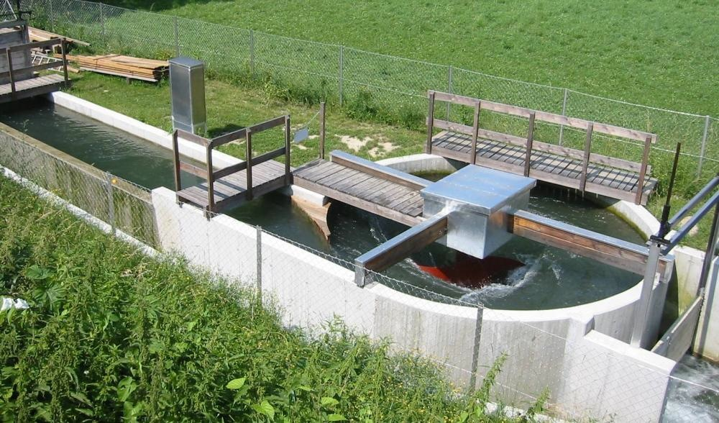
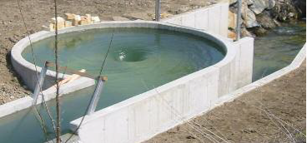
Вихревая миниГЭС
МиниГЭС начинает работать с высоты 0,7 м. Скорость вращения турбины довольно низка (25 об/мин.), лопасти не представляют опасности для рыб
Устройство турбины не требует применения защитной сетки – мелкие обломки могут пройти сквозь лопастные проемы.
За первый год непрерывной работы вихревой ГЭС она выработала свыше 50 МВт·ч электричества при рабочем перепаде высот воды примерно в 1,3 м, диаметре водоворота 5,5 м и скорости потока 1 м3/с.
Средняя электрическая мощность этой мини ГЭС составляет 8 кВт, что достаточно для питания 10 средних домохозяйств!

Slide 21
Субсидии в сфере потребления ископаемого топлива ведущих 25 стран, не являющихся участниками ОЭСР, (2010)
90
Электричество
80
Уголь
70
Природный газ
60
Нефть
50
40
Млрд долларов США
30
20
10
0
Иран
Индия
ОАЭ
Ирак
Ливия
Китай
Катар
Россия
Египет
Алжир
Кувейт
Мексика
Украина
Пакистан
Эквадор
Индонезия
Таиланд
Малайзия
Венесуэла
Аргентина
Узбекистан
Бангладеш
Саудовская Аравия
Казахстан
Туркменистан
Источник: IEA, 2010.

Slide 22
Сотрудничество в ЦА в области ВИЭ и ЭЭ -Выгоды для всех сторон:
укрепит потенциал для развития ВИЭ и ЭЭ
повысит емкость будущего рынка ВИЭ и ЭЭ для инвесторов
расширит возможности для обмена опытом и передачи наилучших практик и технологий
внесет вклад в энергетическую безопасность, повышение уровня жизни населения, а также
в сохранение окружающей среды и устойчивое развитие

Slide 23
Рекомендации по развитию ВИЭ и ЭЭ в ЦА
при существующем статусе МКУР
при реформировании системы МКУР (2015-2017)
при реформировании общей системы управления ООС

Slide 24
При существующем статусе МКУР
Разработать пилотную программу МКУР с небольшим количеством демонстрационных проектов
Интегрировать потенциалы МКУР, РЭЦЦА, ИК МФСА
Создать на основе ОДЛ рабочую группу для координации программы с участием РЭЦЦА и НПО, ЕС, ПРООН, ЮНЕП, др
Интегрировать программу с национальными программами по ВИЭ и ЭЭ;
Пригласить НПО для широкого распространения опыта и обучения на местном уровне;
Разработать веб-сайт с размещением лучшего опыта ЕС и других стран;
Изучить возможности сотрудничества с ЭКСПО-2017 и Программой «Зеленый Мост»

Slide 25
Для реформирования системы МКУР
К представителям государств ЦА добавить: 2 чел. от стран Европы и Азии, 2- от международных организаций, 2- от НПО, 2 - частный сектор и наука. Всего-13 чел.
Изменить процедуры принятия решений МКУР: вместо консенсуса на принятие решений большинством;
Подписать соглашение с РЭЦЦА о возложении на него функций постоянного секретариата МКУР. Интегрировать деятельность филиалов РЭЦЦА с РГЦ и РЦ ВИЭ;
Разработать/обновить обязательства государств ЦА по финансированию МКУР;
Обновить стратегию МКУР и РПДООС с учетом последних изменений, таких как зеленая экономика, обязательства по изменению климата, водные и связанные с водой экосистемы, и другие

Slide 26
Для укрепления РЦВИЭ рекомендуется следующее:
Внести изменения в устав РЦ с расширением состава учредителей
Изменить процедуры РЦ с учетом международных стандартов;
Подготовить программу развития ВИЭ и ЭЭ в ЦА на 2015-2017 гг. с пакетом пилотных проектов, презентовать ее на международном уровне, в том числе во время конференций МФСА, а также на КС РКИИК;
Интегрировать деятельность РЦ и РЭЦЦА с целью использования имеющихся у них преимуществ;
Подготовить долгосрочные соглашения по развитию ВИЭ&ЭЭ между заинтересованными странами, частным сектором, НПО, международными организациями;
Провести обучение персонала методам проектного управления и анализа

Slide 27
Для долгосрочного развития ВИЭ:
Создать на основе системы МКУР сеть экспертных советов, инвестиционных фондов, инкубаторов новых технологий, информационных центров и другие;
Проект долгосрочного соглашения между странами ЦА и их партнерами, включая частный сектор с льготными условиями;
Изменения в действующем законодательстве, региональных и двусторонних соглашениях;
Интегрировать вопросы ВИЭ и ЭЭ в международные и региональные программы по развитию энергетики, изменению климата, управлению водными ресурсами, устойчивому сельскому хозяйству и управлению земельными ресурсами, а также в стратегии по искоренению бедности и развитию зеленой экономики;
Создать широкую сеть для пропаганды, обучения, подготовки и повышения квалификации по вопросам ВИЭ и ЭЭ

Slide 28
Спасибо за внимание!
более подробно о проекте и докладе:
http://www.casepresee.org/
Членами Европейского Союза являются 27 стран-участниц, принявших решение о поэтапном объединении своих ноу-хау, ресурсов и направлений. На протяжении 50-летнего периода расширения Союза этим странам удалось совместными усилиями построить зону стабильности, демократии и устойчивого развития с сохранением культурного разнообразия, толерантности и свободы личности
В своей деятельности Евросоюз руководствуется стремлением обмениваться достижениями и ценностями с государствами и народами, не являющимися членами ЕC.

